Slide 1
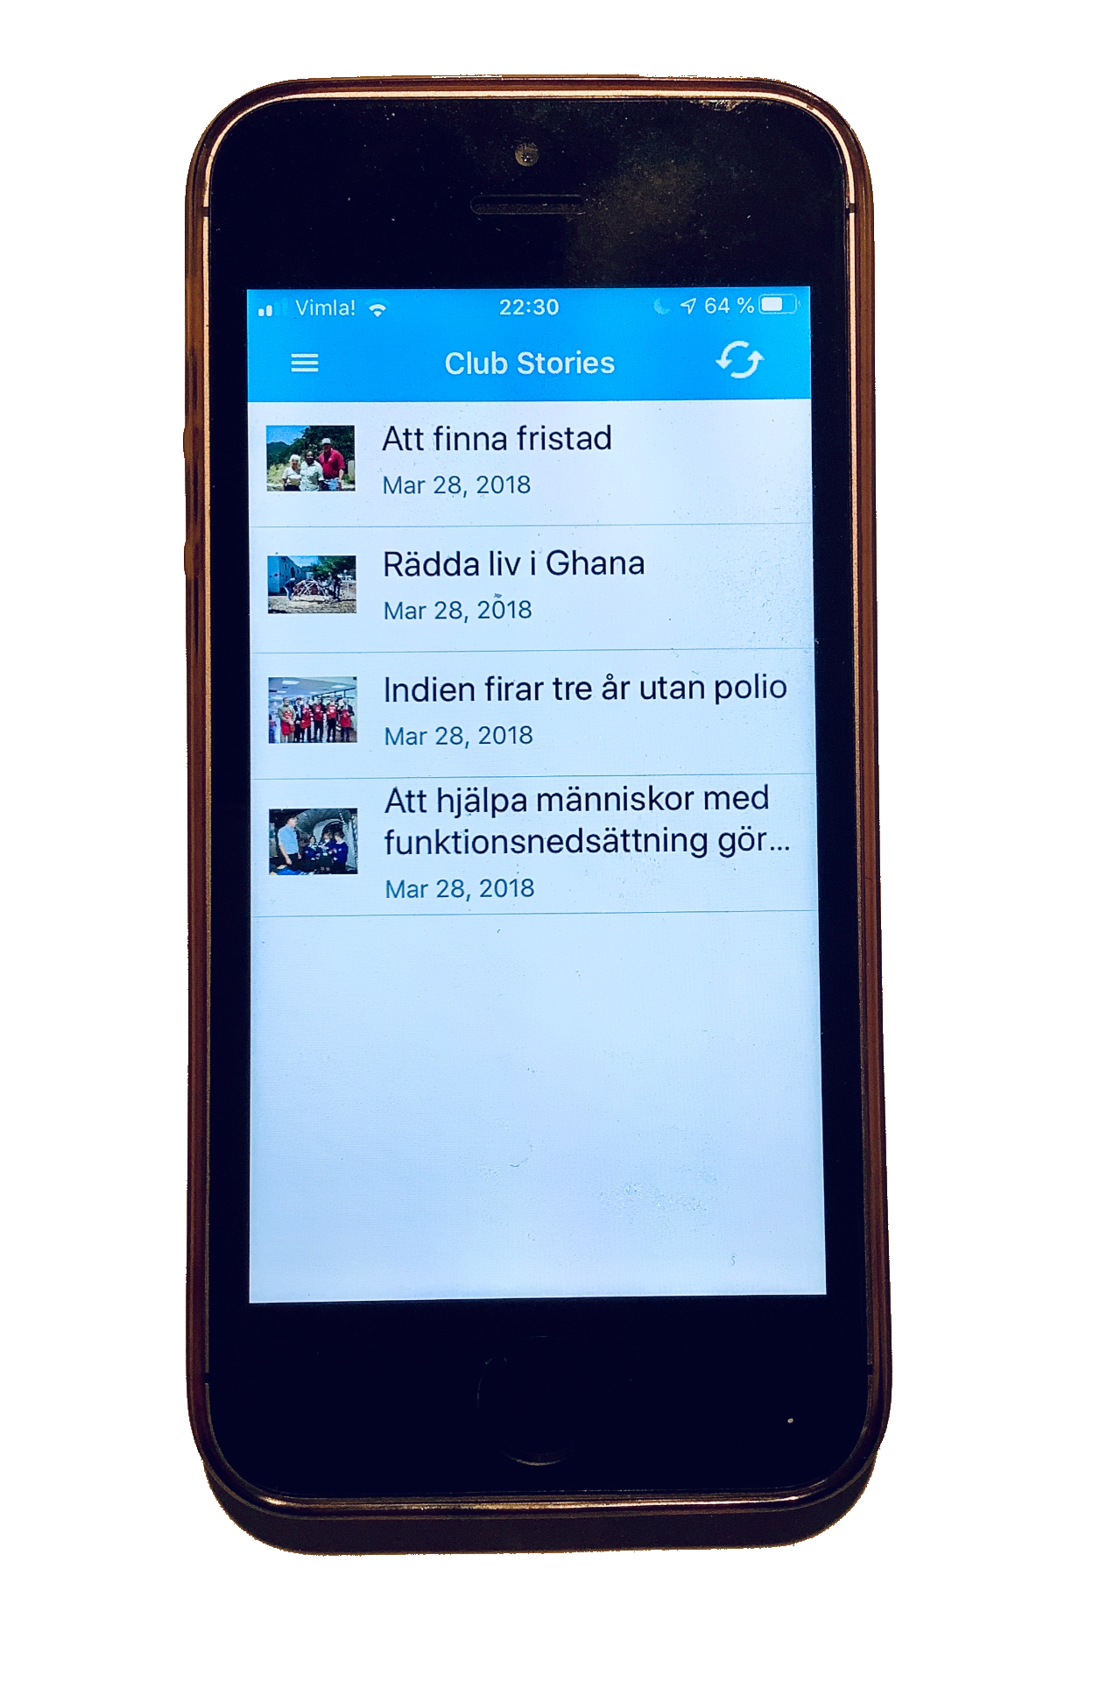
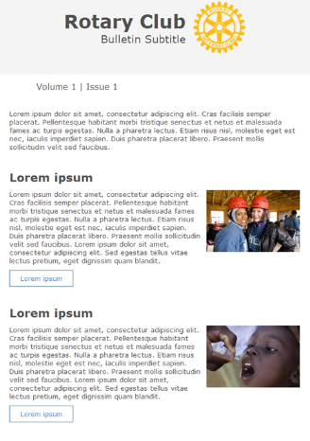
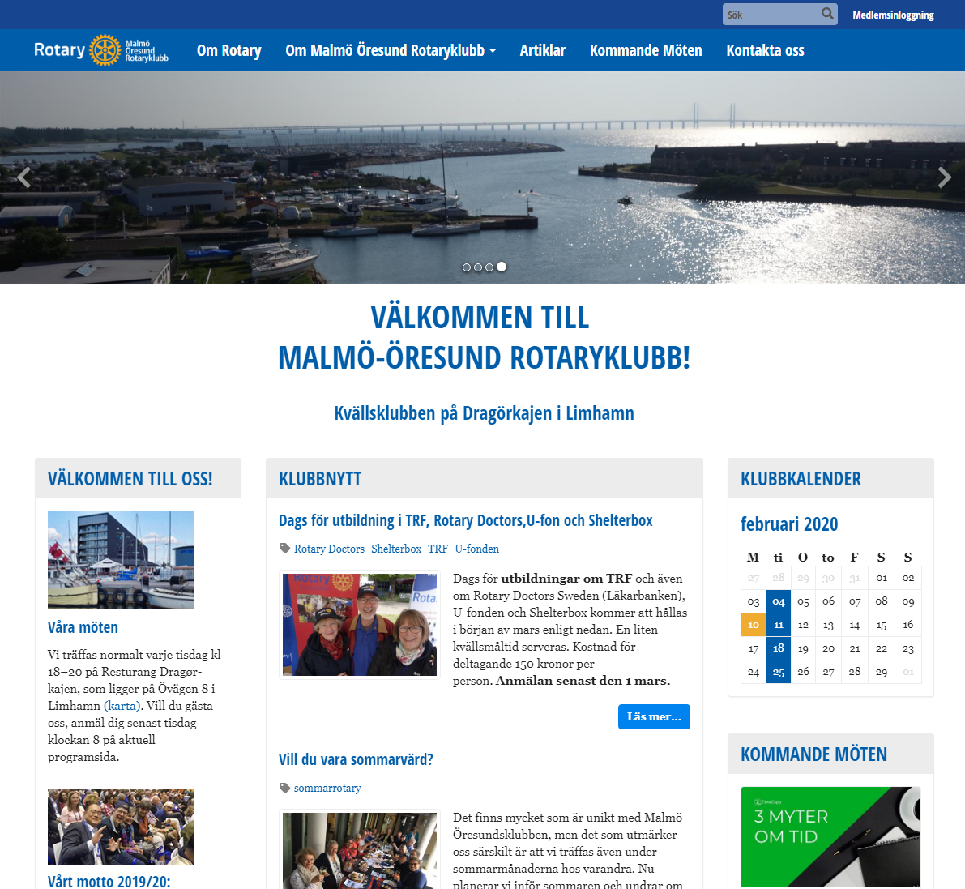
Exempel på innehållsflöde med ClubRunner-verktygen
Övriga mottagare:
Blivande medl
Mediakontakter
Sponsorer osv
Klubbmedlemmar
www
Nyhetsbrev 1
Nyhetsbrev 2 o s v
TEMAN/SKRIBENTER
Kommande program
Klubbens projekt
Ungdomsfrågor
Rotariana
tid
Anders Tihkan 2020-02-03
Notes:
1. Innehåll
På tidsaxeln finns exempel på fyra olika teman, eller verksamhetsområden, som genererar innehåll.
Det översta temat är vi vana vid: det är kommande program som programmakarna skriver in.
Att det skrivs artiklar för de tre andra är nog inte lika vanligt. Men tänk så att olika funktionärer skriver artiklar om sina ansvarsomåden, t ex som i bilden.
Om det löpande skrivs artiklar från olika delar av klubbens verksamhet, då har vi skapat ett innehållsflöde!
2. Publicering i olika kanaler
I mobilappen finns en särskild sida för program och en annan sida som visar de senaste artiklarna. Här kan medlemmarna alltså på ett enkelt sätt ta del av innehållsflödet.
Innehållet publiceras också på webben, beroende på hur klubbens webbsidor är gjorda. Men normalt använder man widgets på hemsidan som visar både några av de senaste artiklarna och kommande program.
I nyhetsbrevet kan redaktören hämta in innehåll, t ex någon artikel och kommande program.
Läsekretsen för nyhetsbevet är förstås klubbens medlemmar, men samma eller en variant av nyhetsbrevet kan skickas till klubbens externa kontakter (icke-medlemmar). En särskilt intressant grupp är de externa kontakter som är potentiella medlemmar.

